Slide 1

Název SŠ: | SOU Uherský Brod
Autor: | Mgr. Tomáš Rachůnek
Název prezentace (DUMu): | Exponenciální funkce – řešené příklady
Tematická oblast: | Funkce
Ročník: | 1.
Číslo projektu: | CZ.1.07/1.5.00/34.0369
Datum vzniku: | Leden 2013
Uvedení autoři, není-li uvedeno jinak, jsou autory tohoto výukového materiálu a všech jeho částí. Tento projekt je spolufinancován ESF a státním rozpočtem ČR.

Slide 2
ANOTACE
Záměrem této sady výukových materiálů s názvem Funkce je seznámit žáky s různými typy funkcí. Sada je vhodná pro přímou výuku i k samostudiu
Jednotlivé DUMy jsou určeny pro žáky 1. ročníku nástavbového studia oboru Podnikání.
Tato prezentace obsahuje sadu řešených příkladů zaměřených na exponenciální funkce.

Slide 3
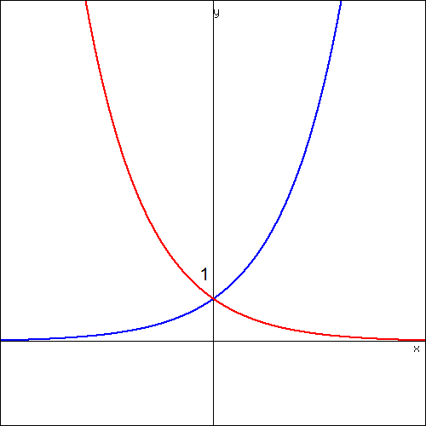
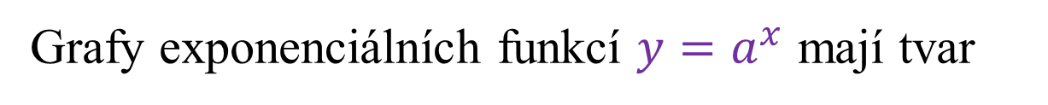
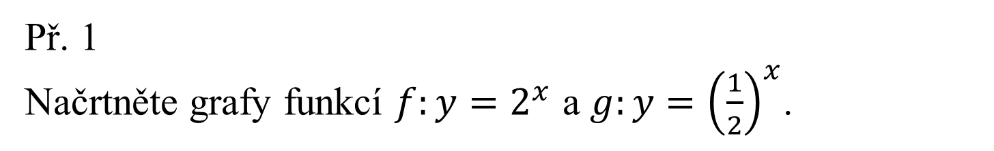
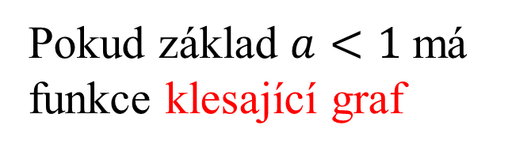
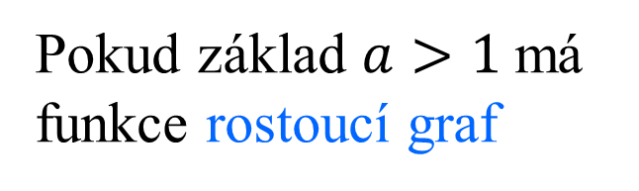
Př. 1
Načrtněte grafy funkcí $f:y=2^{x}$ a $g:y={\left(\frac{1}{2}\right)}^{x}$.
Grafy exponenciálních funkcí $y=a^{x}$ mají tvar
Pokud základ $a>1$má funkce rostoucí graf
Pokud základ $a<1$má funkce klesající graf

Slide 4
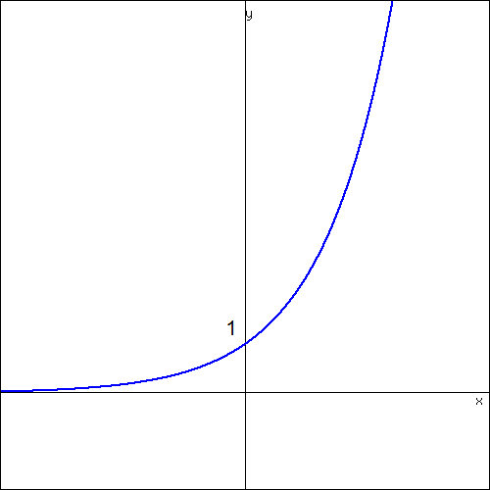
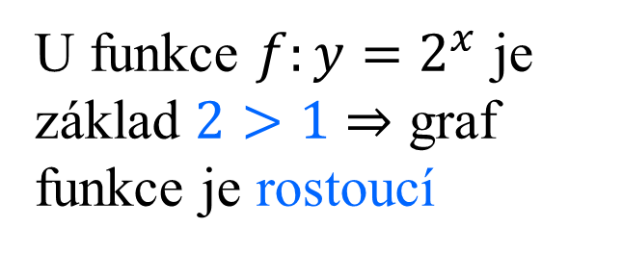
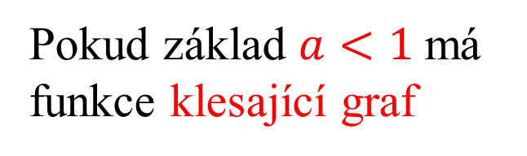
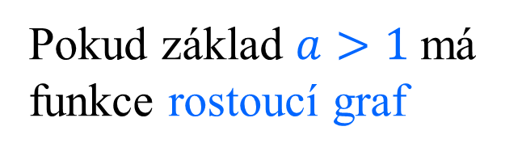
Př. 1
Načrtněte grafy funkcí $f:y=2^{x}$ a $g:y={\left(\frac{1}{2}\right)}^{x}$.
Grafy exponenciálních funkcí $y=a^{x}$ mají tvar
Pokud základ $a>1$má funkce rostoucí graf
Pokud základ $a<1$má funkce klesající graf
U funkce $f:y=2^{x}$ je základ $2>1$ $⇒$ graf funkce je rostoucí

Slide 5
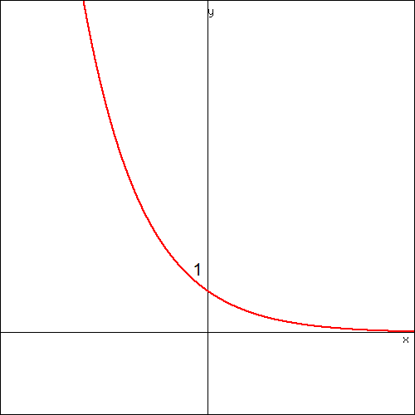
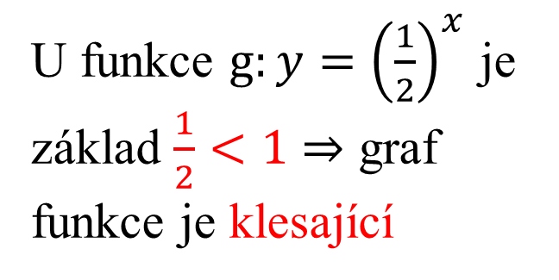
Př. 1
Načrtněte grafy funkcí $f:y=2^{x}$ a $g:y={\left(\frac{1}{2}\right)}^{x}$.
Grafy exponenciálních funkcí $y=a^{x}$ mají tvar
Pokud základ $a>1$má funkce rostoucí graf
Pokud základ $a<1$má funkce klesající graf
U funkce $g:y={\left(\frac{1}{2}\right)}^{x}$ je základ $\frac{1}{2}<1$ $⇒$ graf funkce je klesající

Slide 6
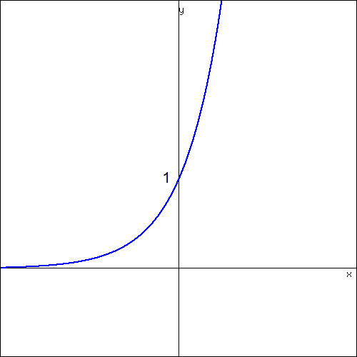
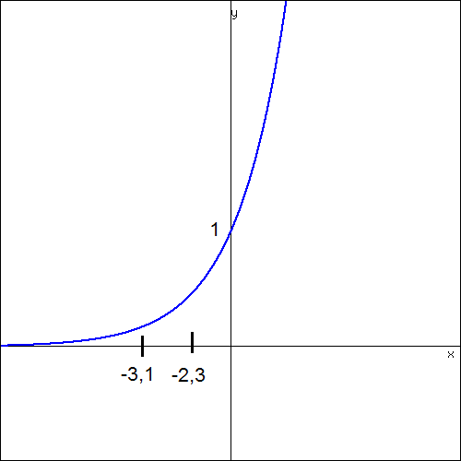
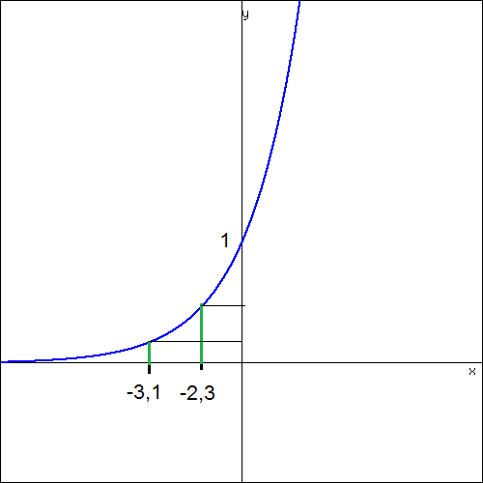
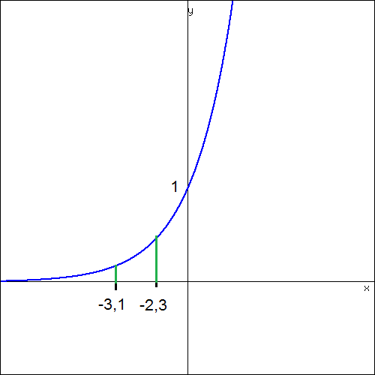
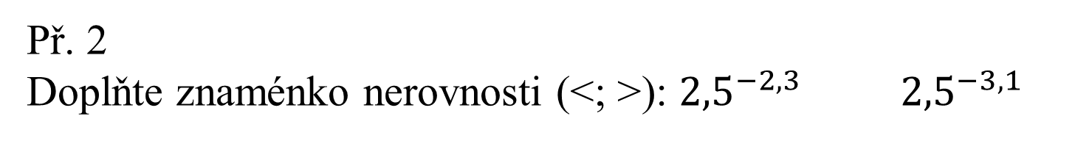
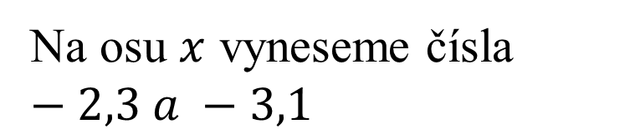
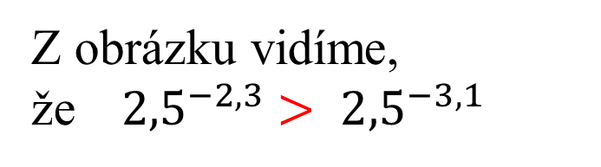

Př. 2
Doplňte znaménko nerovnosti (<; >): ${2,5}^{−2,3 }{2,5}^{−3,1}$
Budeme vycházet z grafu exponenciální funkce $y={2,5}^{x}$
Základ $2,5>1$
Na osu $x$ vyneseme čísla $−2,3 a −3,1$
Určíme hodnotu funkce v těchto bodech
Z obrázku vidíme, že${ 2,5}^{−2,3} > {2,5}^{−3,1}$

Slide 7
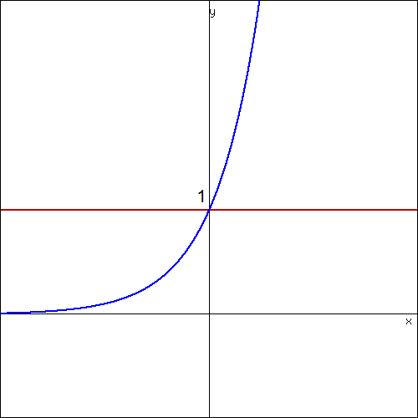

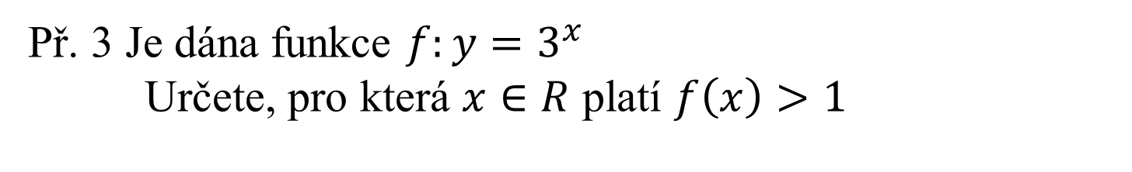

Př. 3 Je dána funkce $f:y=3^{x}$
Určete, pro která $x∈R$ platí $f\left(x\right)>1$
Budeme vycházet z grafu exponenciální funkce $y=3^{x}$
Základ $3>1$
Hledáme část grafu, která je nad úrovní čísla 1
$$x∈\left(0; ∞\right)$$

Slide 8
Použité zdroje:
Veškerý text je dílem autora materiálu.

